Slide 1
Sujet du projet : Algorithmes de cryptage avec un client pour décryptage Equipe: Alexe Iulia Nitulescu Gabriela Vlasceanu Sorina

Slide 2
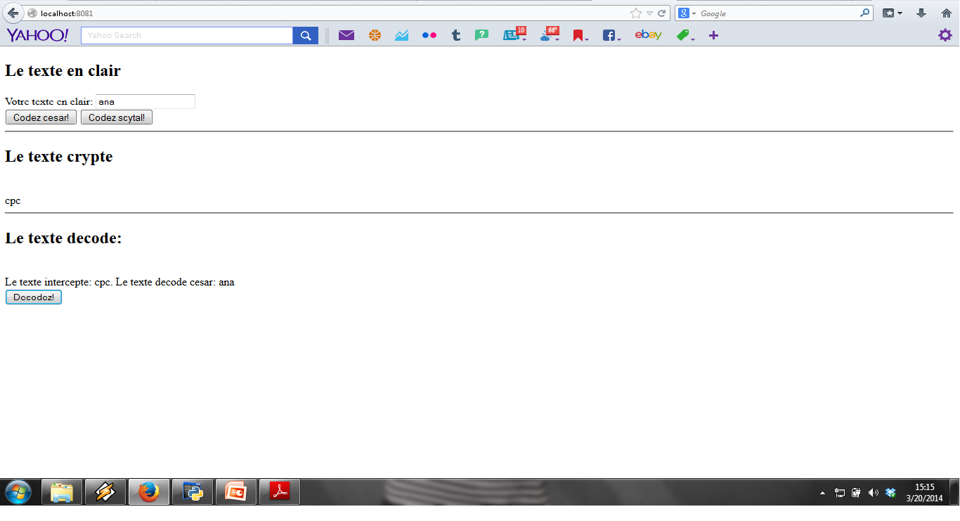
Le projet consiste dans le cryptage et decryptage d’un message en utilisant deux algorithmes specifiques: cesar et scytal. Pour faciliter l’interaction avec l’utilisateur, on a crée une page web, ou l’utilisateur doit simplement introduire le texte qu’il veut coder et cliquer sur le boutton “codez cesar” ou “codez scytal”. Le programme implemente en Phyton va afficher le message code et va le decoder si l’utilisateur le desire, en appuyant sur le boutton “Decodez”.

Slide 3
Qu’est ce que se passe “derrière” ?
L’intéraction entre le client et le serveur : est realisée à
travers l’ Hypertext Transfer Protocol (HTTP), en utilisant les méthodes GET et POST consacrées. De cette façon, le message qui a été introduit par l’utilisateur afin d’être cripté, sera envoyé vers le serveur, le programme en python va le cripter et l’afficher.

Slide 4
Le code César
Le chiffrement est en fait une simple substitution monoalphabétique, c'est-à-dire qu'une lettre est remplacée par une seule autre.Le code de César a la particularité qu'il est basé sur un simple décalage de l'alphabet et, ainsi, si on note A = 1, B = 2, ..., Z = 26, que l'on ajoute une constante et que l'on conserve le résultat modulo 26. On obtient le texte codé.
Dans notre cas, le décalage est de 2, la lettre A devient C, que l'on nomme la clé.
def encrypt_cesar(self, message, key):
abc = "abcdefghijklmnopqrstuvwxyz"
text_encrypted = ''
for leter in message:
sum = abc.find(leter) + key
modulo = int(sum) % len(abc)
text_encrypted = text_encrypted + str(abc[modulo])
return text_encrypted

Slide 5
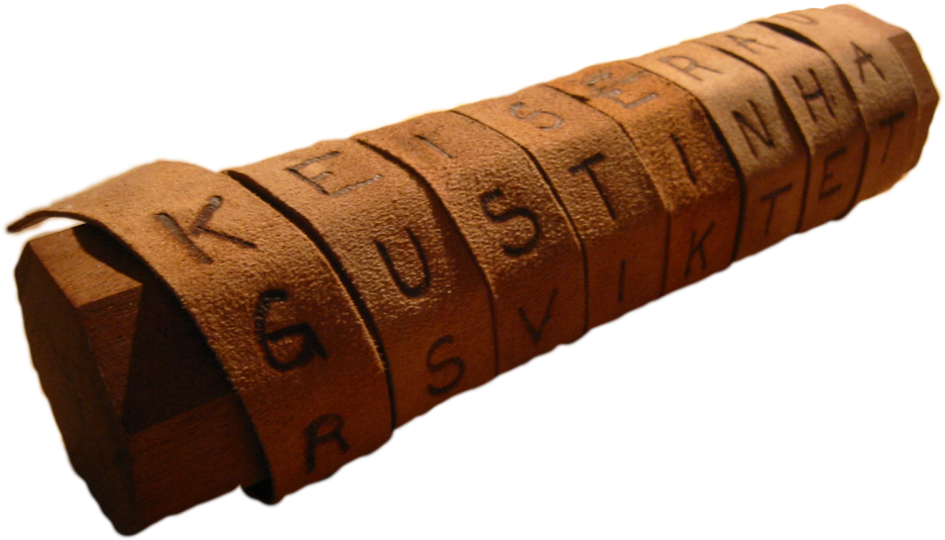
Le code Scytale
Dans la Grèce Antique, il est rapporté l'utilisation de batonnets par les Spartiates avec un message enroulé autour de celui-ci:une scytale. Pour crypter un message, on enroule en spirale une bandelette autour du baton pour ensuite écrire le message. Une fois déroulée la bandelette le texte du message est alors mélangé et pour le lire il suffit de réenrouler le message sur une autre scytale, de même taille.

Slide 6
Dans notre cas, pour le cryptage on a utilisé une matrice, où la longueur de la ligne est égale a la clé et on a introduit un chaîne dans la matrice. Après, les lignes se sont inversées avec les colonnes. Dans le cas de décryptage on a fait les mêmes opérations, mais dans l’ordre inverse.
def encrypt_scytal(self, text, key):
if len(text) % key == 0:
rowLength = len(text) / key
else:
rowLength = len(text) / key + 1
encryptMatrix = [[' ' for i in range(rowLength)] for j in range(key)]
for y in range (0,key):
for x in range (0, rowLength):
if y * rowLength + x < len(text):
encryptMatrix[y][x] = text[y * rowLength + x]
encryptedText = ''
for x in range (0, rowLength):
for y in range (0, key):
encryptedText+=str(encryptMatrix[y][x])
finalEncrypted = ''.join(encryptedText)
return finalEncrypted

Slide 7
Merci pour votre attention! ☺

